Slide 1
   
TẬP LÀM VĂN
  
  
   

Slide 104
Ba ngọn nến lung linh

Slide 105
   
TẬP LÀM VĂN:
KỂ VỀ GIA ĐÌNH
  
  
   

Slide 106
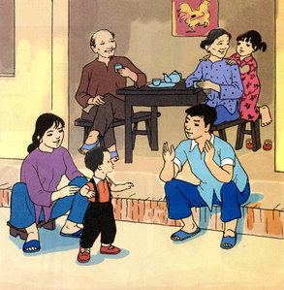
TẬP LÀM VĂN:
KỂ VỀ GIA ĐÌNH
Bài 1: Kể về gia đình em.
Gợi ý:
a) Gia đình em gồm mấy người? Đó là những ai?
b) Nói về từng người trong gia đình em.
c) Em yêu quý những người trong gia đình em như thế nào?

Slide 107
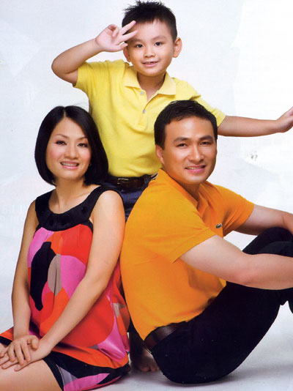
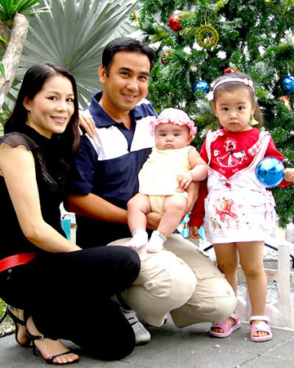
Gia đình bạn Ý Nhi
Gia đình MC Quyền Linh
Gia đình Chi Bảo

Slide 108
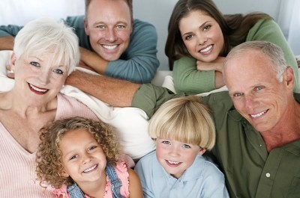
TẬP LÀM VĂN:
KỂ VỀ GIA ĐÌNH

Slide 109
TẬP LÀM VĂN:
KỂ VỀ GIA ĐÌNH
Bài 1: Kể về gia đình em.
Gợi ý:
a) Gia đình em gồm mấy người? Đó là những ai?
b) Nói về từng người trong gia đình em.
c) Em yêu quý những người trong gia đình em như thế nào?
2. Dựa vào những điều đã kể ở bài tập 1, hãy viết một đoạn văn ngắn (từ 3 đến 5 câu) về gia đình em.

